Slide 1
Operētājsistēmas
Failu sistēmas
Ilvars Mizniks

Slide 2
Failu sistēmas definīcija
Populārākās failu sistēmas:
Windows : FAT16 jeb vienkārši FAT (File Allocation Table)
    FAT32
    NTFS (New Technology File System)
Linux : ext2, ext3, ext4.
Failu sistēma ir failu un to saturošo datu glabāšanas un organizēšanas veids.
Nolasīšanas un ierakstīšanas funkcijām viens no parametriem ir adrese (vieta), kur sāk lasīt vai rakstīt.
Priekšlikums : norādīsim šo vietu baitos un failu garumu baitos !
Neder : adreses būs neadekvāti garas, to glabāšanai vajadzēs daudz vietas; atrums arī krietni lēnāks

Slide 3
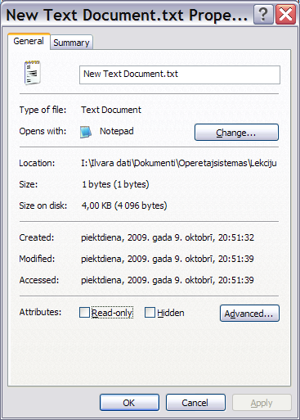
Klāsteri
Klāsteris : loģiska datu glabāšanas vienība uz diska. Vismazākā vieta uz diska, kurā var glabāties fails.
Kā uzzināt klāstera izmēru Jūsu datorā ?
Izveidojam TXT failu,
tekstā ierakstām vienu simbolu un paskatāmies.
Cik klāsteru var būt sistēmā FAT 16 ?
2¹⁶ = 65536

Slide 4
Disku un failu izmēri
Failu sistēma | Maksimālais klāstera izmērs | Maksimālais kāsteru skaits | Maksimālais diska izmērs | Maksimālais faila izmērs
FAT 16 | 64 KB | 2¹⁶ = 65536 | 65536 x 64 KB = 4 GB | 2 GB
FAT 32 | 64 KB | 2³² = 4’294’967’296 | 2³² x 64 KB = 4 TB | Windows neatbalsta
FAT 32 | Microsoft Windows ierobežo |  | 32 GB | 4 GB
NTFS | Microsoft neatklāj (aizvērta specifikācija) | 2 TB | 2⁴⁴ baiti
Interesanti : Windows iebūvētie rīki neļauj
izveidot FAT 32 disku, lielāku par 32 GB.
Bet ja šāds disks izveidots Windows sistēmā ar citas
programmas palīdzību, Windows strādās ar šādu disku.
Piemēram ar Partition Magic var izveidot
FAT 32 disku ar maksimālo izmēru 192 GB.

Slide 5
NTFS priekšrocības un trūkumi
+ journaling file system
+ disku vietas izmērs gandrīz nav ierobežots
+ liels mazu izmēru failu pieejas ātrums
+ failu fragmentēšana maz ietekmē pašu failu sistēmu
+ lielas drošības iespējas failiem un failu struktūrai
+ labi strādā ar lielu izmēru failiem
+ Iespēja paplašināt disku, nebojājot jau esošos datus
-- lēnāks darba ātrums
-- lielāki pieprasījumi operatīvajai atmiņai
-- lielāka diska nodilšana
-- fragmentē disku intensīvāk par FAT 32
D:\

Slide 6
Journaling file system
Kas notiek FAT sistēmā, ja laikā, kad datus ieraksta failā, pazūd strāva ?
Fails tiek neglābjami sabojāts ( tika atvērts, bet netika aizvērts ).
Ja tas bija Windows sistēmas fails ?
Var sabojāties Windows.
NTFS atverot failu ierakstam vienmēr pirms tam izveido faila kopiju.
Darbs notiek ar faila kopiju.
Kad darbs ir beidzies, failu katalogā
tiek pārlikta norāde no vecā faila uz jauno failu.
Veco failu atzīmē kā dzēstu, tā vietu var izmantot.
Risks sabojāt failu ir tikai tajās nanosekundēs, kad tiek pārlikta norāde.
Tādēļ arī lielāka fragmentācija un lēnāks darba laiks.
Šī iespēja nopietni palielina failu sistēmas drošību.
Kā ir Linuxā ar failu sistēmu žurnalēšanu ?
Ext2 nav žurnalēta, Ext3 ir žurnalēta.

Slide 7
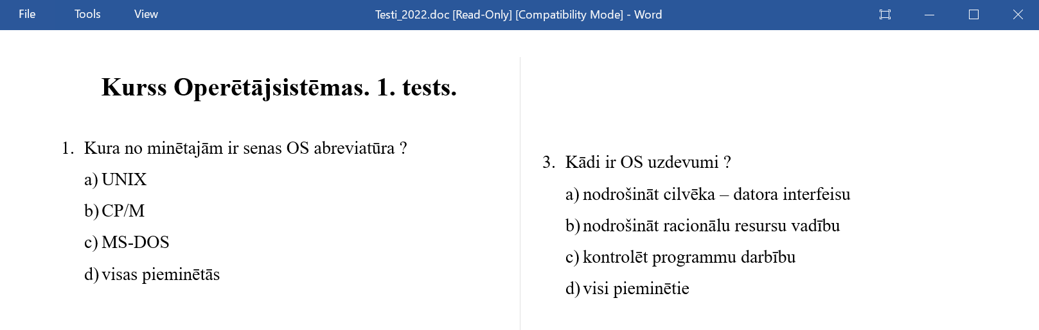
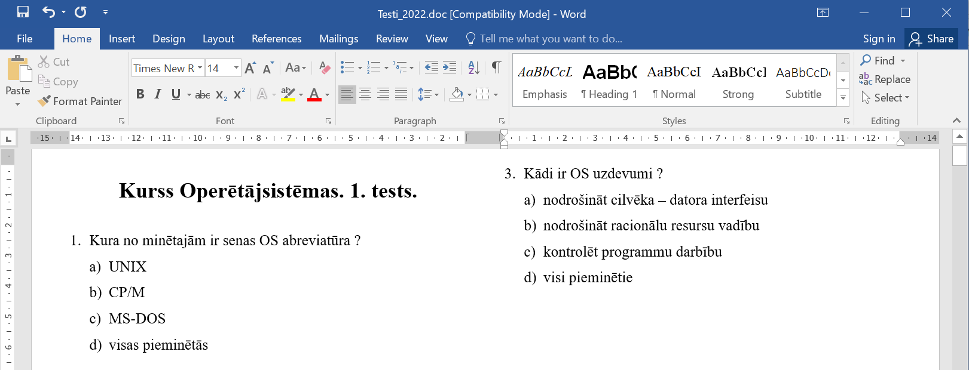
Faila kopijas veidošana
Atverot dokumentu tikai lasīšanas režīmā,
kopija netiek veidota.
Ja fails ir atvērts ar rīku, kas māk failu mainīt,
failam automātiski tiek veidota kopija

Slide 8
Jautājumi un atbildes
... un citi komentāri

